Slide 1
O medo
As Dores da Alma
Escola de Evangelização de Pacientes
Grupo Espírita Guillon Ribeiro

Slide 2
Por que é preciso tratar do assunto?
O homicida sádico;
O suicida melancólico;
O anarquista cruel;
O pai de família insensível no lar...
“... ocultam-se nos rebordos do medo, buscando ignorar a enfermidade que os desequilibra.
Na quase totalidade dos crimes que explodem, opressivos, encontram-se os rastros do medo sempre presente.”
(JOANNA DE ÂNGELIS. Florações Evangélicas, cap. 21.)
Notes:
Todos temos nossos medos: da dor, de morrer, de desapontar, de errar, de fracassar...
“... o medo não tem recebido o necessário investimento do estudo psicológico na Terra, quanto às suas raízes, que se encontram cravadas nos recessos íntimos do espírito, bem como não tem merecido a justa apreciação para combatê-lo com os hábeis recursos, específicos, capazes de o vencer e destruir.” (JOANNA DE ÂNGELIS. Florações Evangélicas, cap. 21.)

Slide 3
Experiências e percepção
“O homem é as suas memórias, o somatório das experiências que se lhe armazenam no inconsciente, estabelecendo as linhas do seu comportamento moral, social, educacional.”
(JOANNA DE ÂNGELIS. Momentos de Felicidade, cap. 11.)
“O Espírito unicamente vê e ouve o que quer. Dizemos isto de um ponto de vista geral e, em particular, com referência aos Espíritos elevados...”
(ALLAN KARDEC. O Livro dos Espíritos, perg. 250)
Notes:
Acumulamos experiências que nos tornam únicos e que definem a maneira como lidamos com as circunstâncias da vida, bem como desencadeiam as fobias, as ansiedades, as satisfações, o bem ou o mal-estar.

Slide 4
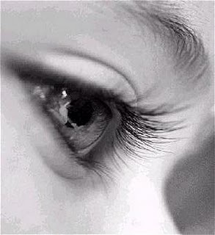
Percepção da vida
“A percepção é um atributo do espírito. Quanto maior o estado de consciência do indivíduo, maior será sua capacidade de perceber a vida, que não se limita apenas aos fragmentos da realidade, mas sim à realidade plena.”
(HAMMED. As Dores da Alma, lição “Medo”, 1º capítulo.)

Slide 5
O que vocês estão vendo?
Notes:
Certamente alguns dirão que veem um ponto preto. Destacar que essa é uma percepção limitada, se observarmos que há o quadro (slide) branco onde o ponto está contido.
Salientar que nós fazemos esse tipo de leitura da vida a todo momento e que, portanto, nossa percepção depende do que focalizamos (próximo slide).

Slide 6
O que você focaliza na sua vida?
“Colocar nossa atenção nas coisas da vida é fator importante para o nosso desenvolvimento mental, emocional e espiritual, todavia, é necessário saber direcionar convenientemente nossa percepção e atenção no momento exato e para o lugar certo.”
(HAMMED. As Dores da Alma, lição “Medo”, 1º capítulo.)
Notes:
A questão central não é ter foco, mas NO QUE ter foco!

Slide 7
Foco no mal
“Quanto mais pensarmos e voltarmos nossa atenção para as calamidades e desastres, mais teremos a impressão de que o mundo está limitado à nossa pessoal maneira catas-trófica de vê-lo e senti-lo.”
(HAMMED. As Dores da Alma, lição “Medo”, 1º capítulo.)
Notes:
Algumas pessoas têm uma tendência pessimista de focalizar no mal, que as aprisiona a uma maneira limitada de perceber a realidade.

Slide 8
Desestrutura psíquica
“Nas oportunidades de crescimento que nos oferecem nossas experiências, temos a possibilidade de validar e potencializar determinadas crenças e conceitos que poderão nos desestruturar psiquicamente, levando-nos a uma verdadeira hipnose mental. A partir disso, esquecemo-nos de visualizar o restante do mundo que nos cerca. Passamos a viver simplesmente voltados para a opinião que adotamos como ‘única verdade’, assustados e amedrontados entre constantes atmosferas de receio e apreensão.”
(HAMMED. As Dores da Alma, lição “Medo”, 1º capítulo.)

Slide 9
Consequências do medo

Slide 10
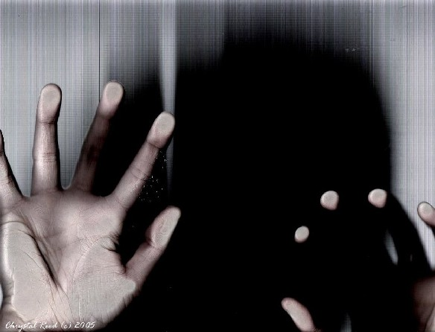
O medo paralisa
“Em muitas ocasiões, ficamos parados à margem do caminho, focalizando nossos conflitos, dificuldades e problemas, deixando a vida girar em tomo deles. [...]
O resultado do medo em nossas vidas será a perda do nosso poder de pensar e agir com espontaneidade...”
(HAMMED. As Dores da Alma, lição “Medo”, 1º capítulo.)
Notes:
A atitude de focalizar os problemas, as dificuldades, pode ser consequência da paralisia do medo, que nos impede de pensar nas soluções e de (re)agir na busca delas.

Slide 11
Distorce a realidade
“O medo desfigura e entorpece a realidade. Agiganta e avoluma insignificâncias, produzindo fantasmas onde apenas suspeitas se apresentam.”
(JOANNA DE ÂNGELIS. Momentos de felicidade, cap. 11.)
Notes:
Como no exemplo das imagens, se, paralisados pelo medo, olharmos de muito perto os problemas (que certas vezes podem ser até menores do que se imagina) – no caso, as miniaturas –, deixamos de notar todos os recursos (numerosos até) – a rua verdadeira – à nossa disposição para vencermos tais problemas.

Slide 12
Gera ansiedade
“É responsável pela ansiedade — medo de perder isto ou aquilo — sem dar-se conta de que somente se perde o que se não tem, portanto, o que não faz falta.”
(JOANNA DE ÂNGELIS. Momentos de felicidade, cap. 11.)
Notes:
Muito interessantes as palavras de Joanna em destaque! Pode-se pensar que se perde o que se tem, mas o que se “tem” de fato? Bens, objetos, cargos, família? Nada disso é nosso! Tudo é empréstimo divino! O que nos é dado por empréstimo, isso sim perdemos, sem nunca ter sido nosso! Portanto “somente se perde o que se não tem”.
O que, então, se possui verdadeiramente (afeto, virtudes, conhecimento, experiências) não se perde jamais!

Slide 13
Prejudica a convivência
“A pessoa com medo, agride ou foge, exagera ou se exime da iniciativa feliz, torna-se difícil de ser ajudada e contamina, muitas vezes, outras menos robustas na convicção interna, deses-perando-as, também.”
(JOANNA DE ÂNGELIS. Leis Morais da Vida, cap. 26.)

Slide 14
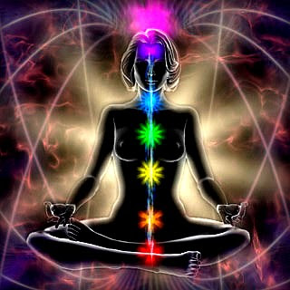
Descompensação energética
“As sensações do medo sobrecarregam as energias dos ‘chakras’ do plexo solar e do cardíaco, provocando, quase sempre, uma impressão de vácuo no estômago e um descontrole nas batidas do coração. [...]”
“O medo indefinido provém da repressão de impulsos considerados inaceitáveis que existem dentro de nós, da ausência de contrição de nossas faltas, da não-admissão de nossos erros, descompensando nosso corpo energeticamente com o peso dos fardos do temor e do pânico.”
(HAMMED. As Dores da Alma, lição “Medo”, 1º e 2º capítulos.)

Slide 15
O que fazer?
“As coisas ignoradas geram mais medo do que as conhecidas.”
“Desvendar, gradativamente, nossa ‘geografia interna’, nosso próprio padrão de carências e medos, propor-ciona-nos uma base sólida de autoconfiança.”
(HAMMED. As Dores da Alma, lição “Medo”, 2º capítulo.)
Notes:
O homem teme o que não conhece! É fundamental, portanto, que se amplie o conhecimento no campo do que dá causa aos nossos medos: o campo ÍNTIMO!

Slide 16
Começar o trabalho de autoconhecimento
“Ao assumirmos que são elementos naturais de estrutura humana em evolução frieza/sen-sualidade, avareza/desperdício, egoísmo/desinteresse, domina-ção/submissão, [...] a fim de que possamos descobrir onde erramos e, a partir de então, encontrar o meio-termo, ou seja, não estar num extremo nem no outro.
(HAMMED. As Dores da Alma, lição “Medo”, 2º capítulo.)

Slide 17
Ver a si mesmo
“Por medo de sermos vistos como somos, nossas relações ficam limitadas a um nível superficial. Resguardamo-nos e fechamo-nos intimamente para sentir-nos emocional-mente seguros.
Presumimos que o ‘não ver’ resulta em ‘não ter’.”
(HAMMED. As Dores da Alma, lição “Medo”, 2º capítulo.)
Notes:
“Incapaz de voar, o avestruz, embora seja uma das maiores aves, esconde a cabeça no primeiro buraco que encontra à sua frente, quando acuado e amedrontado. Esse comportamento do avestruz é uma metáfora adequada para demonstrar o que tentamos fazer conosco, quando negamos certas realidades de nossa natureza humana.” (HAMMED. As Dores da Alma, lição “Medo”, 2º capítulo.)

Slide 18
Confiar em Deus
“O que se teme, raramente ocorre como se espera, mesmo porque as interferências Divinas sempre atenuam as dores, até quando não são solicitadas. [...]
Doenças, problemas, notícias, viagens, revoluções, o porvir não os temas.”
(JOANNA DE ÂNGELIS. Leis Morais da Vida, cap. 26)
Notes:
Confiar na providência divina, que permite nunca nos falte assistência superior, especialmente nos momentos de dor.

Slide 19
Focar no que é bom
“Aprendendo a focalizar e a desfocalizar nossas crises, traumas, medos, perdas e dificuldades, bem como os acontecimentos desastrosos do cotidiano — dando-lhes a devida importância e regulando o tempo necessário, a fim de analisá-los proveitosamente —, teremos metas sempre adequadas e seguras que favorecerão nosso progresso espiritual.”
(HAMMED. As Dores da Alma, lição “Medo”, 1º capítulo.)

Slide 20
Esforçar-se no bem
“E, tendo medo, escondi na terra o teu talento...”
(Mateus, 25:25)
“Se recebeste, pois, mais rude tarefa no mundo, não te atemorizes à frente dos outros e faze dela o teu caminho de progresso e renovação. Por mais sombria seja a estrada a que foste conduzido pelas circunstâncias, enriquece-a com a luz do teu esforço no bem, porque o medo não serviu como justificativa aceitável no acerto de contas entre o servo e o Senhor.
(EMMANUEL. Fonte Viva, cap. 132.)

Slide 21
Como o Espiritismo nos ajuda?
“... pela natural realidade do além-túmulo, desvelando os falsos ‘mistérios’ e elucidando os enigmas ontológicos [...], mediante a confiança que ministra aos que se abeberam da sua água [...].”
(JOANNA DE ÂNGELIS. Florações Evangélicas, cap. 21.)
Além disso:
“O labor fraternal,
o culto doméstico do Evangelho,
o pensamento de otimismo frequente e
o recolhimento da oração,
a par do uso da água magnetizada
e do passe...”
(Idem)
Notes:
São recursos que “produzem expressiva terapêutica valiosa e de imediatos resultados para a aquisição da saúde e da renovação, combatendo o medo”. (JOANNA DE ÂNGELIS. Florações Evangélicas, cap. 21.)
“A calma e a resignação hauridas da maneira de considerar a vida terrestre e da confiança no futuro dão ao espírito uma serenidade, que é o melhor preservativo contra a loucura e o suicídio.” (ALLAN KARDEC. O Evangelho Segundo o Espiritismo, cap. 5, item 14.)

Slide 22
Jesus
“Retornando da sepultura vazia, disse Jesus aos discípulos amedrontados: ‘Sou eu, não temais’.
Todo o Evangelho é lição viva de sadia tranquili-dade e elevado otimismo.”
(JOANNA DE ÂNGELIS. Florações Evangélicas, cap. 21.)

